Slide 1
Stage à Lisbonne, Portugal
Powerpoint réalisé le 9 novembre 2021 par PEDRO Maria Isabel
Lycée Jean Moulin, Roubaix, France
Stage de 1ère année de BTS CG
Je m’appelle PEDRO Maria, j’ai 21 ans, je suis angolaise, je suis étudiante en 2éme année BTS Comptabilité et gestion au Lycée Jean Moulin. J’ai effectué mon stage à Lisbonne du 10 mai au 9 juillet 2021, à Koala Rest, où j’ai pu parler anglais, espagnol, portugais et français.

Slide 2
Mon stage au Portugal a été financé par le programme Erasmus+

Slide 3
A mon arrivée à Lisbonne, KASA|PT nous a donné ce passeport guide touristique
KASA|PT est l’organisme qui nous a trouvé un stage et un logement. Très sérieux, KASA|PT nous accompagne et nous suit en collaboration avec notre Référente Erasmus+ Mme. Paula De Jesus. Leur force : la réactivité, la proximité, l’encadrement et le suivi tant au niveau professionnel que culturel

Slide 4
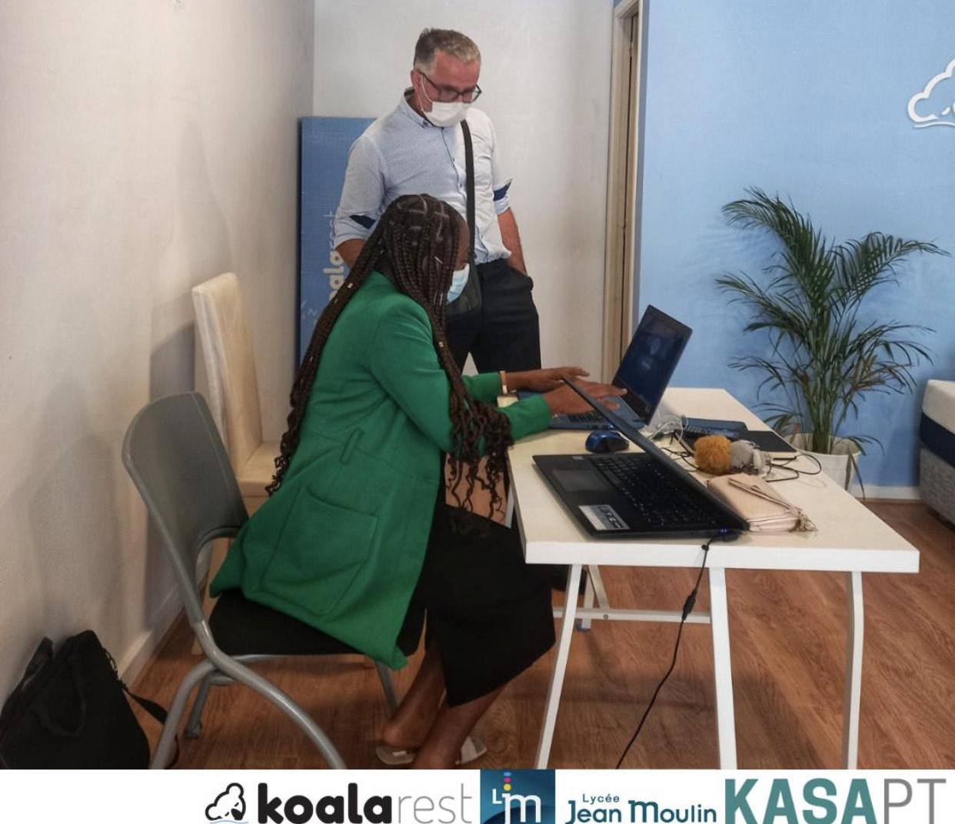
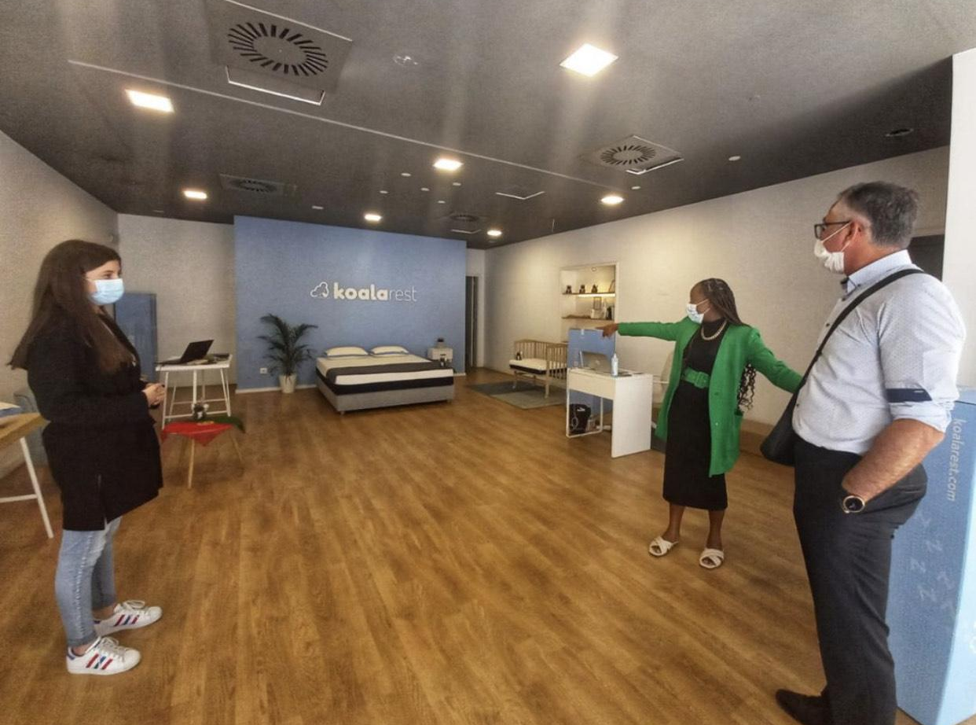
J’ai effectué mon stage chez Koala Rest
Koala Rest est une entreprise portugaise qui produit et commercialise des matelas.
En juin 2021: sur la droite, M. BOUYAFRI notre Professeur Référent de Comptabilité Gestion venu de France en visite de stage. Sur la gauche Madame Carolina, salariée chez Koala Rest. C’est elle qui m’a accompagnée tout au long de mon stage.

Slide 5
Chez Koala Rest j’ai travaillé 35 heures par semaine en tant qu’assistante comptable et j’ai effectué plusieurs missions par exemple :
Création de fournisseurs sur le PGI (moloni) ;
Saisie des factures ;
Contrôle de litiges dus à la facturation fournisseur transport ;
Enregistrement et classement des factures fournisseurs ;
Contrôle de factures à payer sur moloni…
Au cours de mon stage, j’ai eu le privilège de parler en quatre langues : le portugais, le espagnol, l’anglais et le français. Le portugais parce que c’est la langue du pays, l’anglais car une bonne partie des clients parle anglais (l’entreprise vend partout en Europe), au sein même de l ‘entreprise tout le monde parle anglais couramment, l’espagnol parce que l’entreprise a aussi un magasin à Madrid et les vendeurs n’y parlent qu’espagnol et anglais, le français parce qu’il y avait des clients français et moi je parlais au téléphone avec eux.

Slide 6
Ce stage m’a permis d’améliorer mon niveau d’anglais grâce aux cours que j’ai suivis sur OLS (Online Linguistic Support) qui est une licence gratuite donnée par Erasmus+, avec des cours en visio et des professeurs disponibles selon mon planning.
Travailler à Koala Rest a été une bonne expérience car j'ai appris beaucoup de choses sur le monde professionnel et j'ai pu développer diverses compétences telles que :
L'autonomie dans le travail
Travail en équipe
L’Efficacité
La responsabilité de l’exécution du travail…
Je me suis rendue compte que je suis efficace même si parfois je crée des blocages dans ma tête sur certaines choses
Mais une chose est certaine et je ne peux nier que j'ai travaillé beaucoup et qu'il y a eu des moments où je me suis sentie fatiguée.

Slide 7
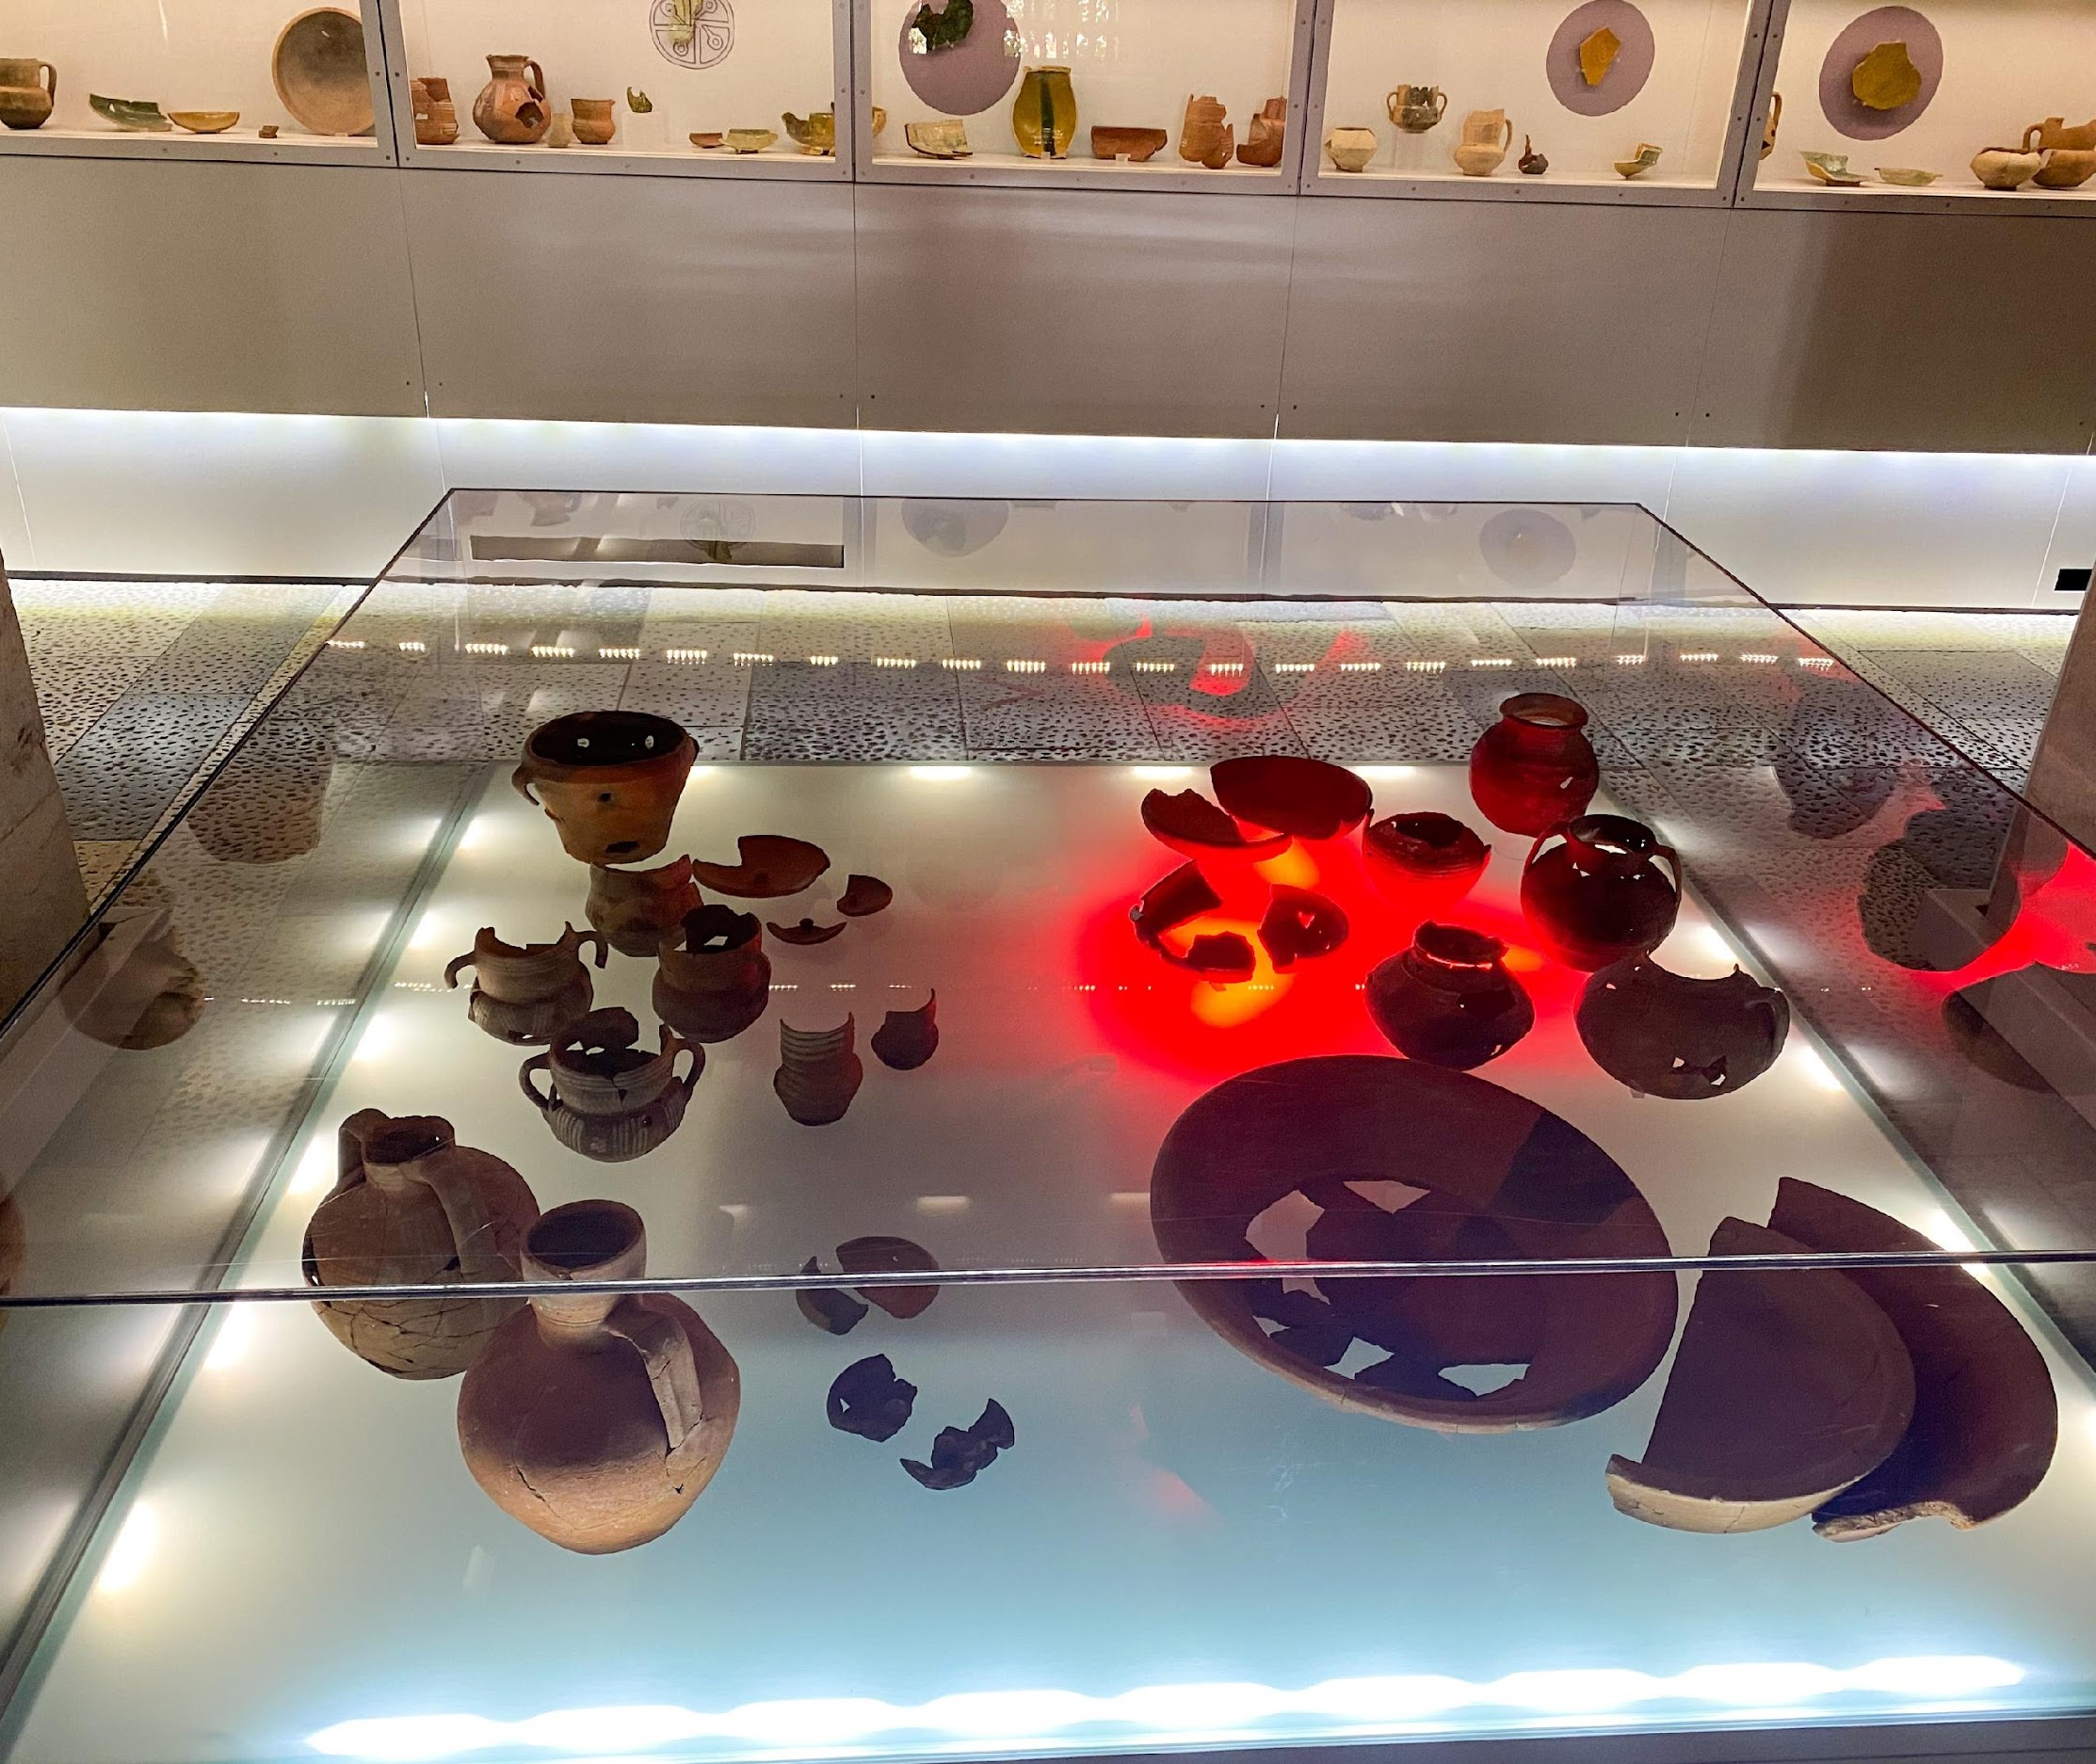
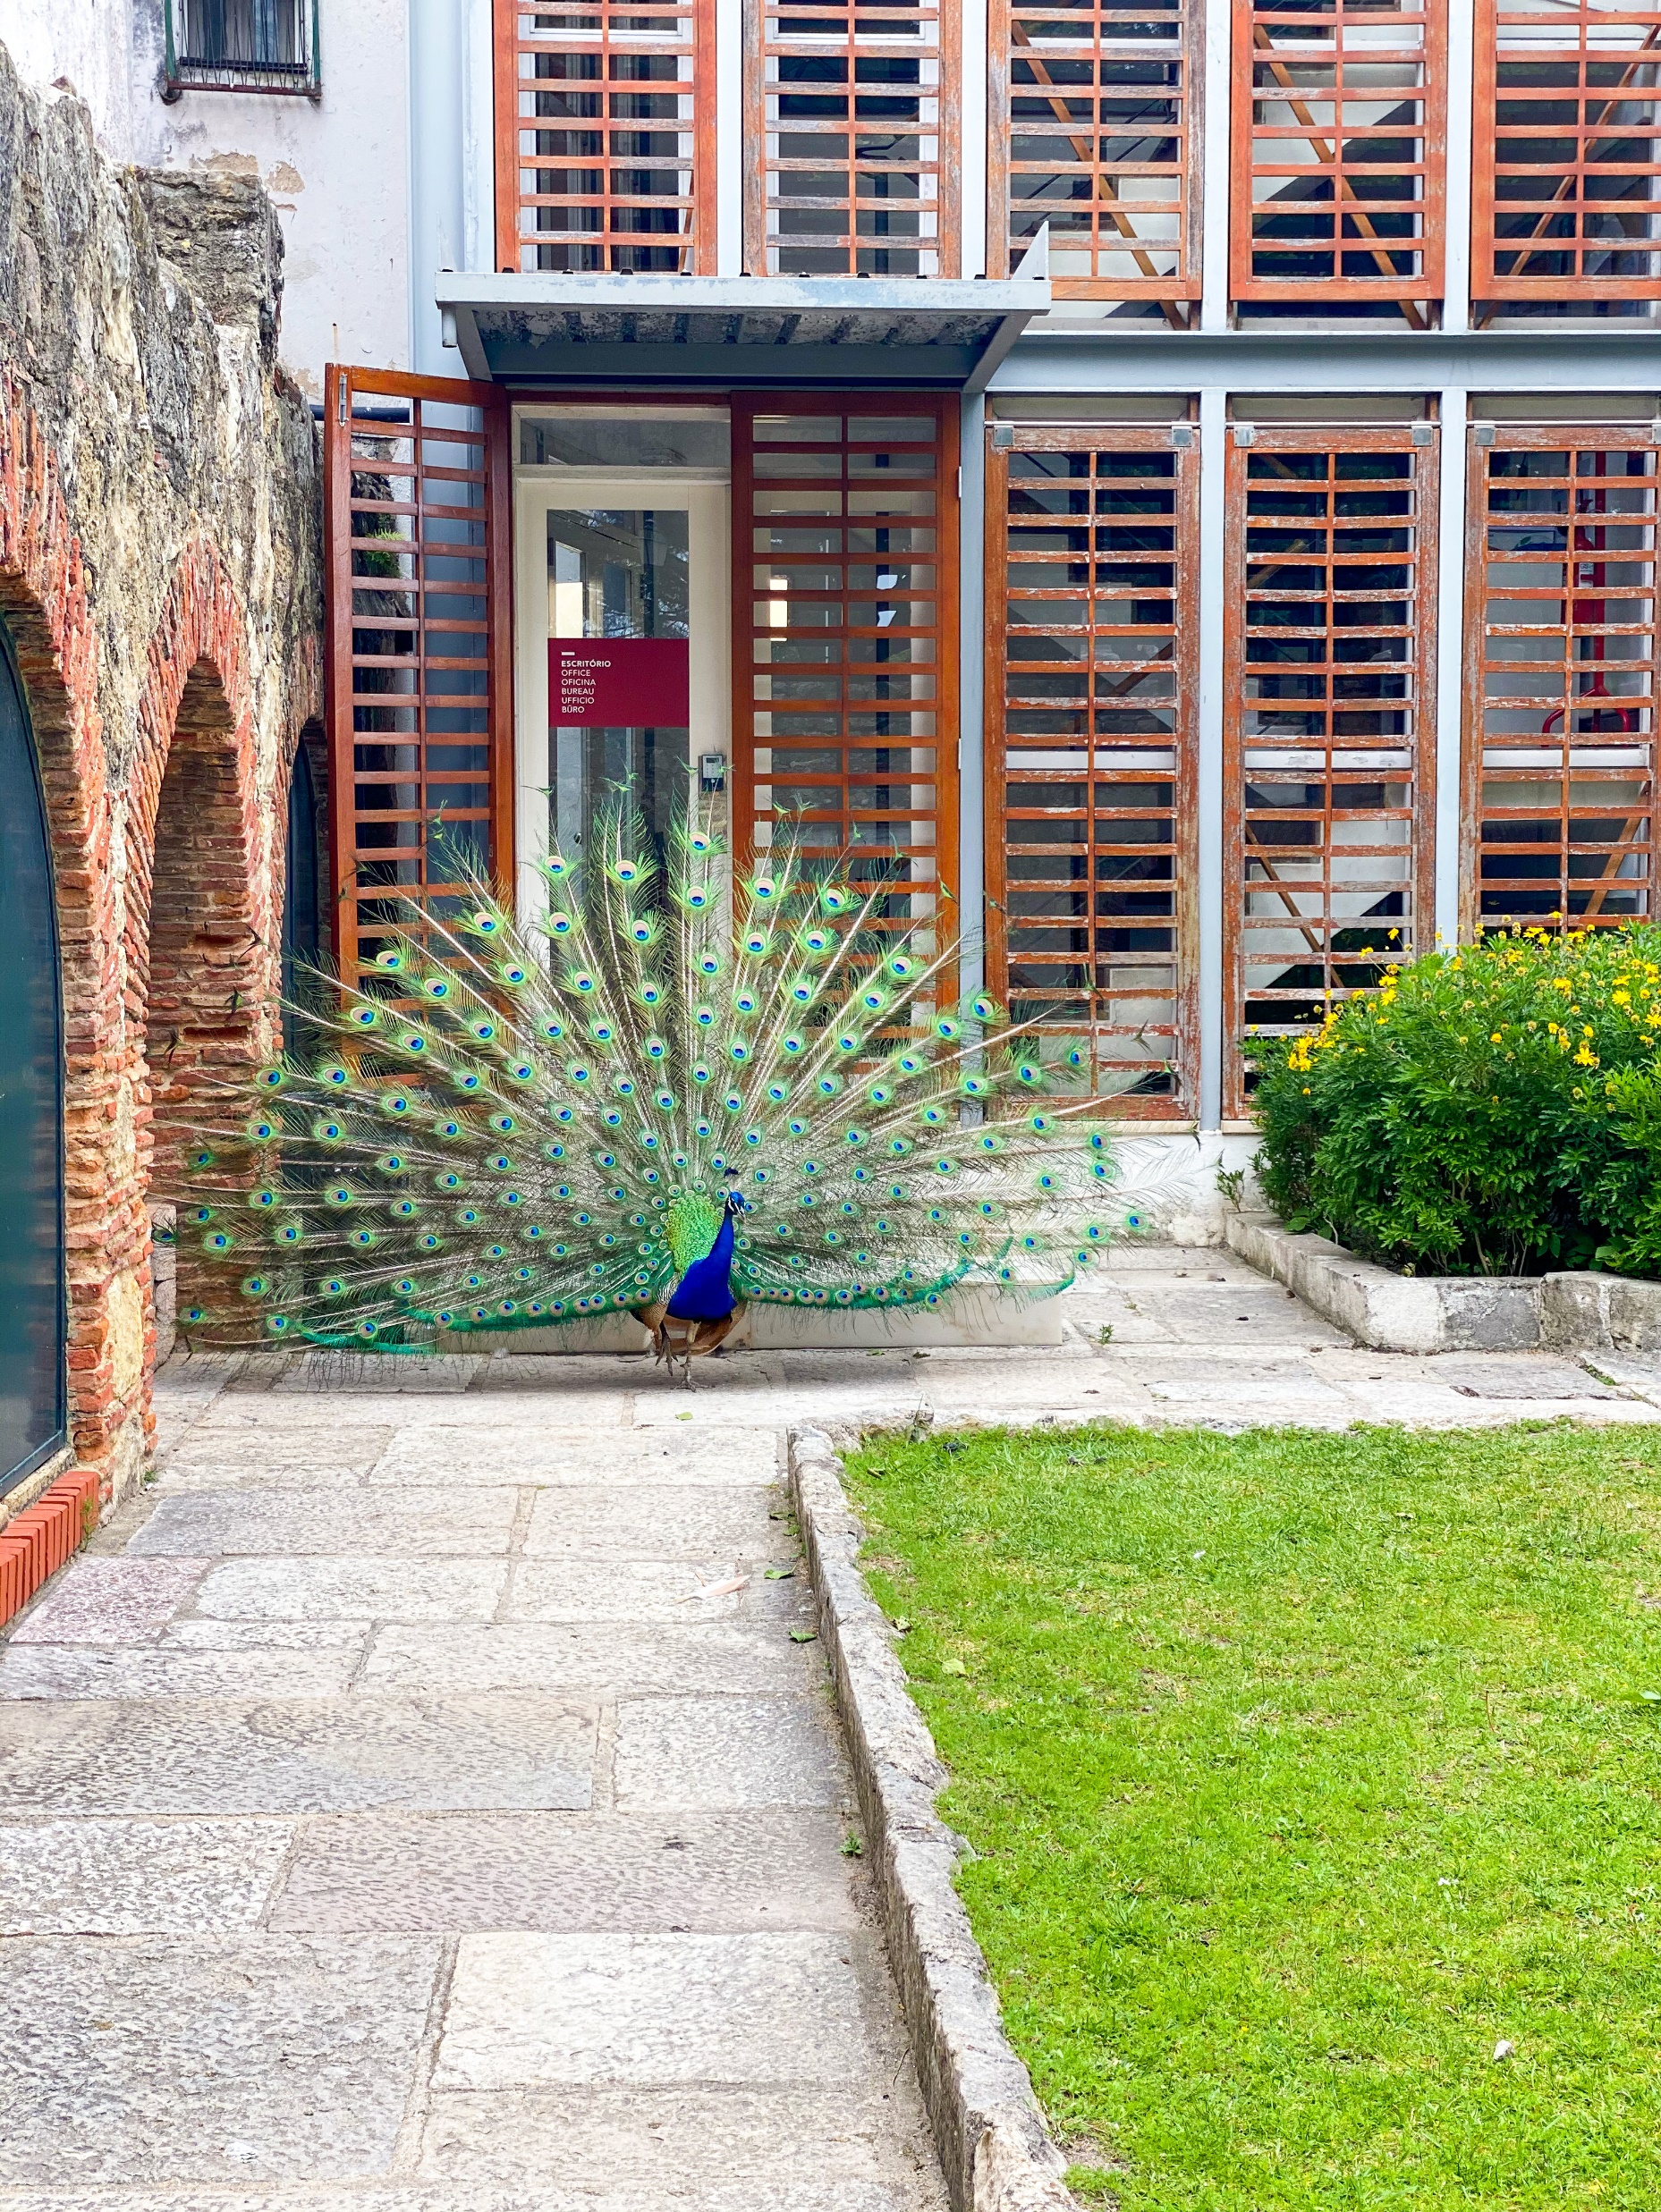
Le premier lieu touristique que j'ai visité a été le Château de São Jorge qui se trouve non loin de Graça c’est à dire tout près du quartier le plus ancien de LISBONNE :
ALFAMA

Slide 8
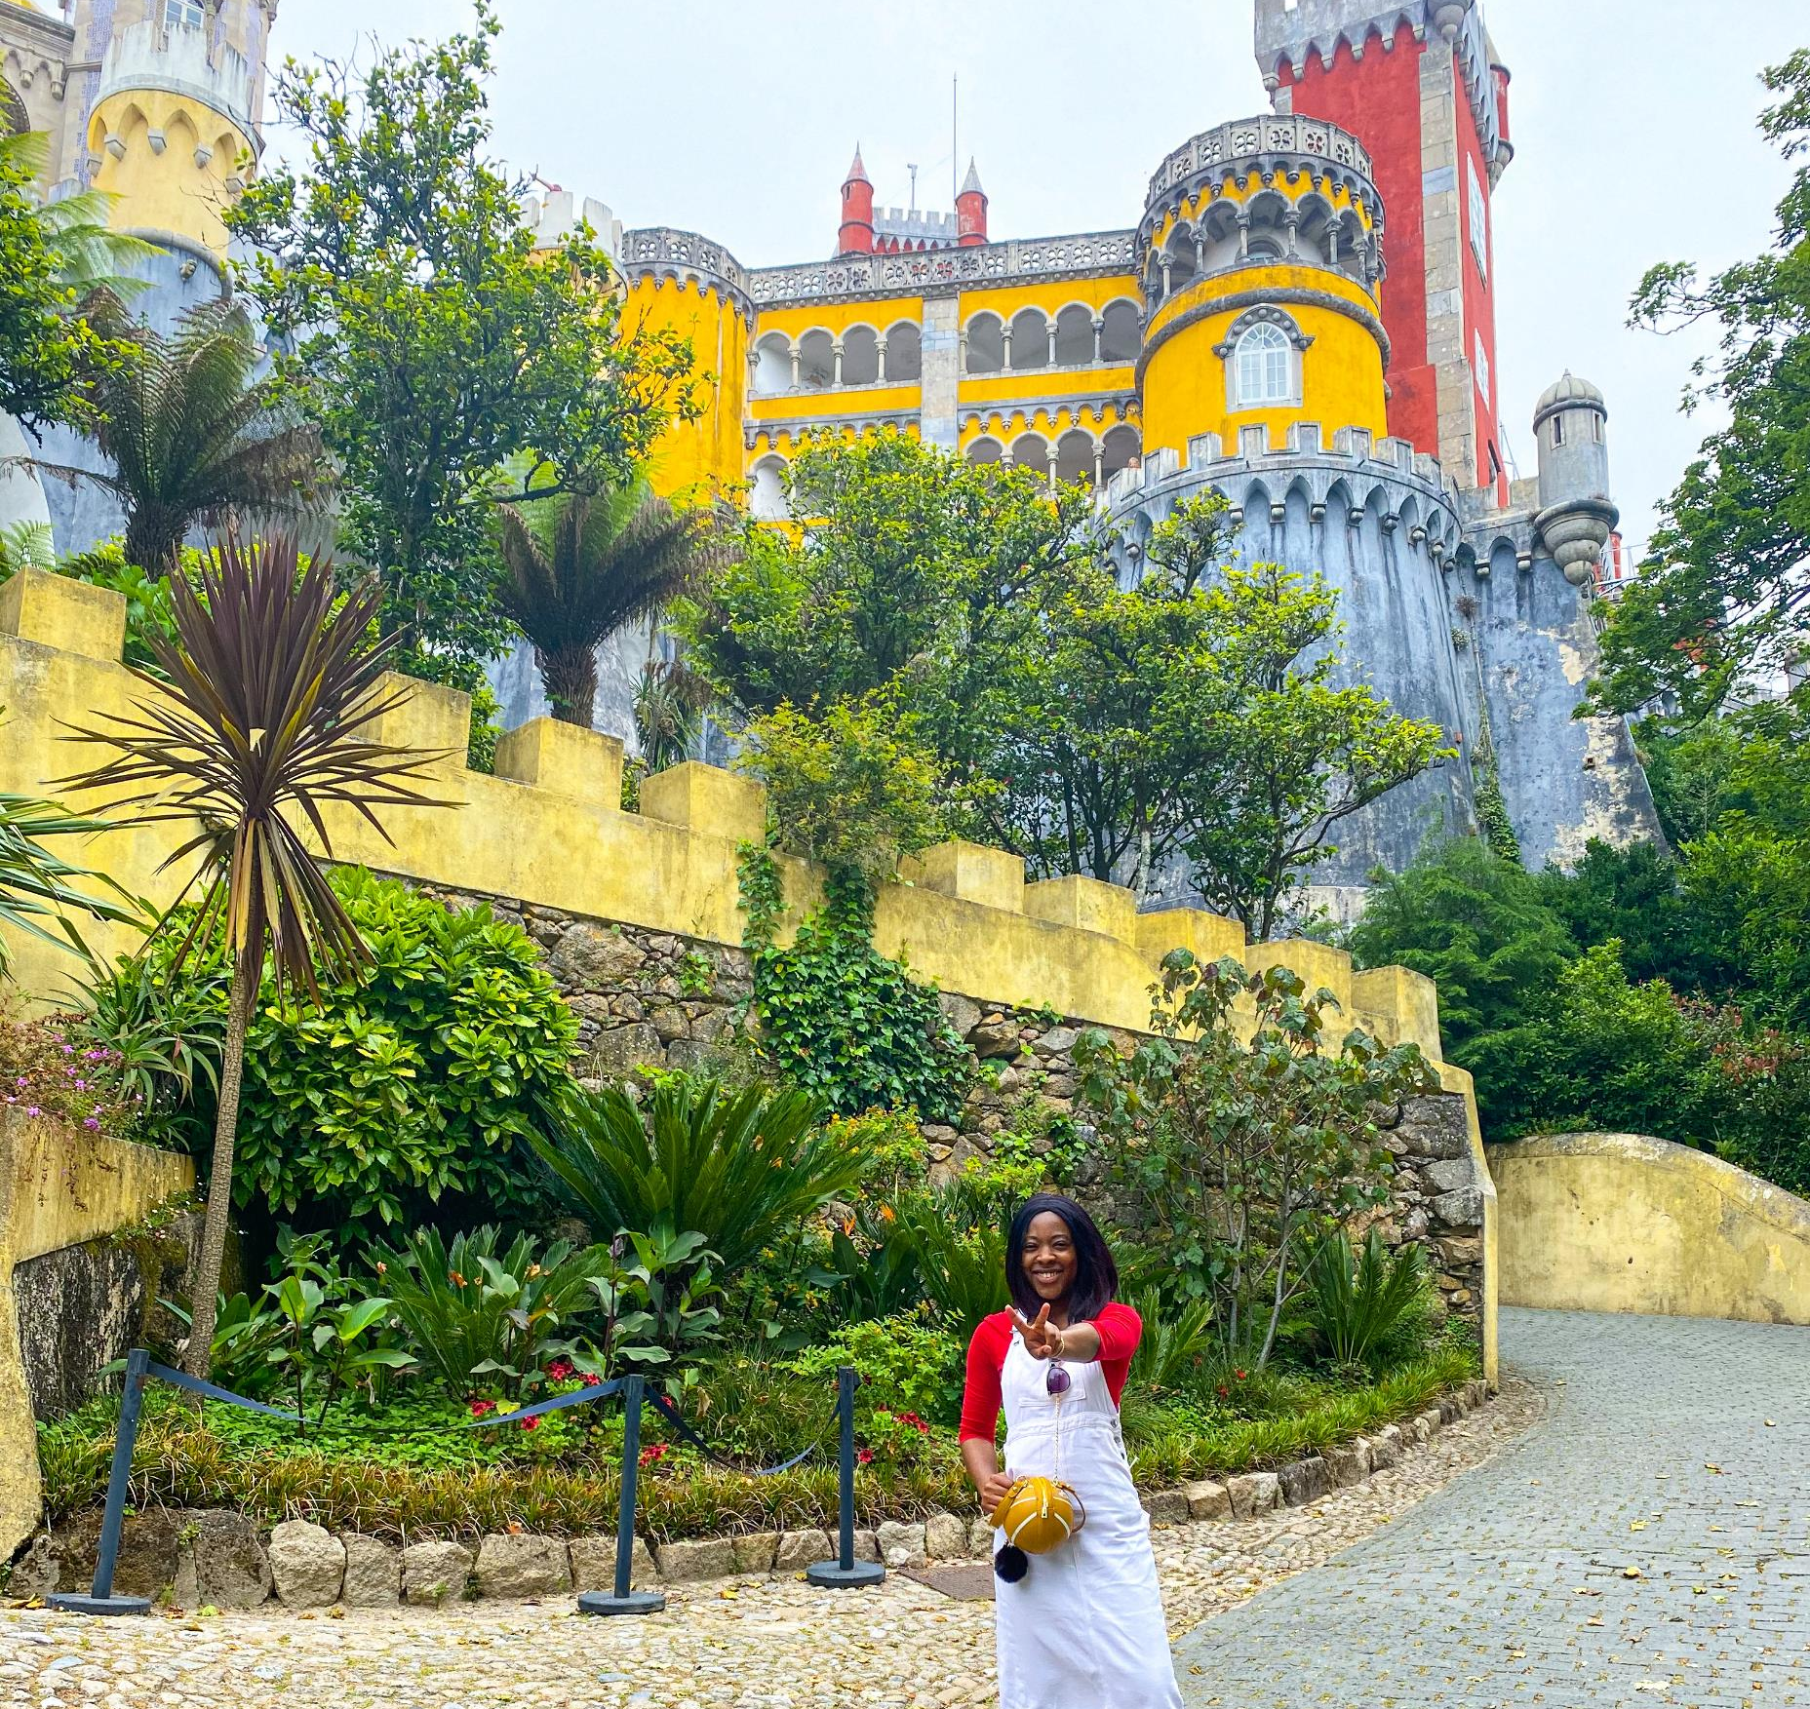
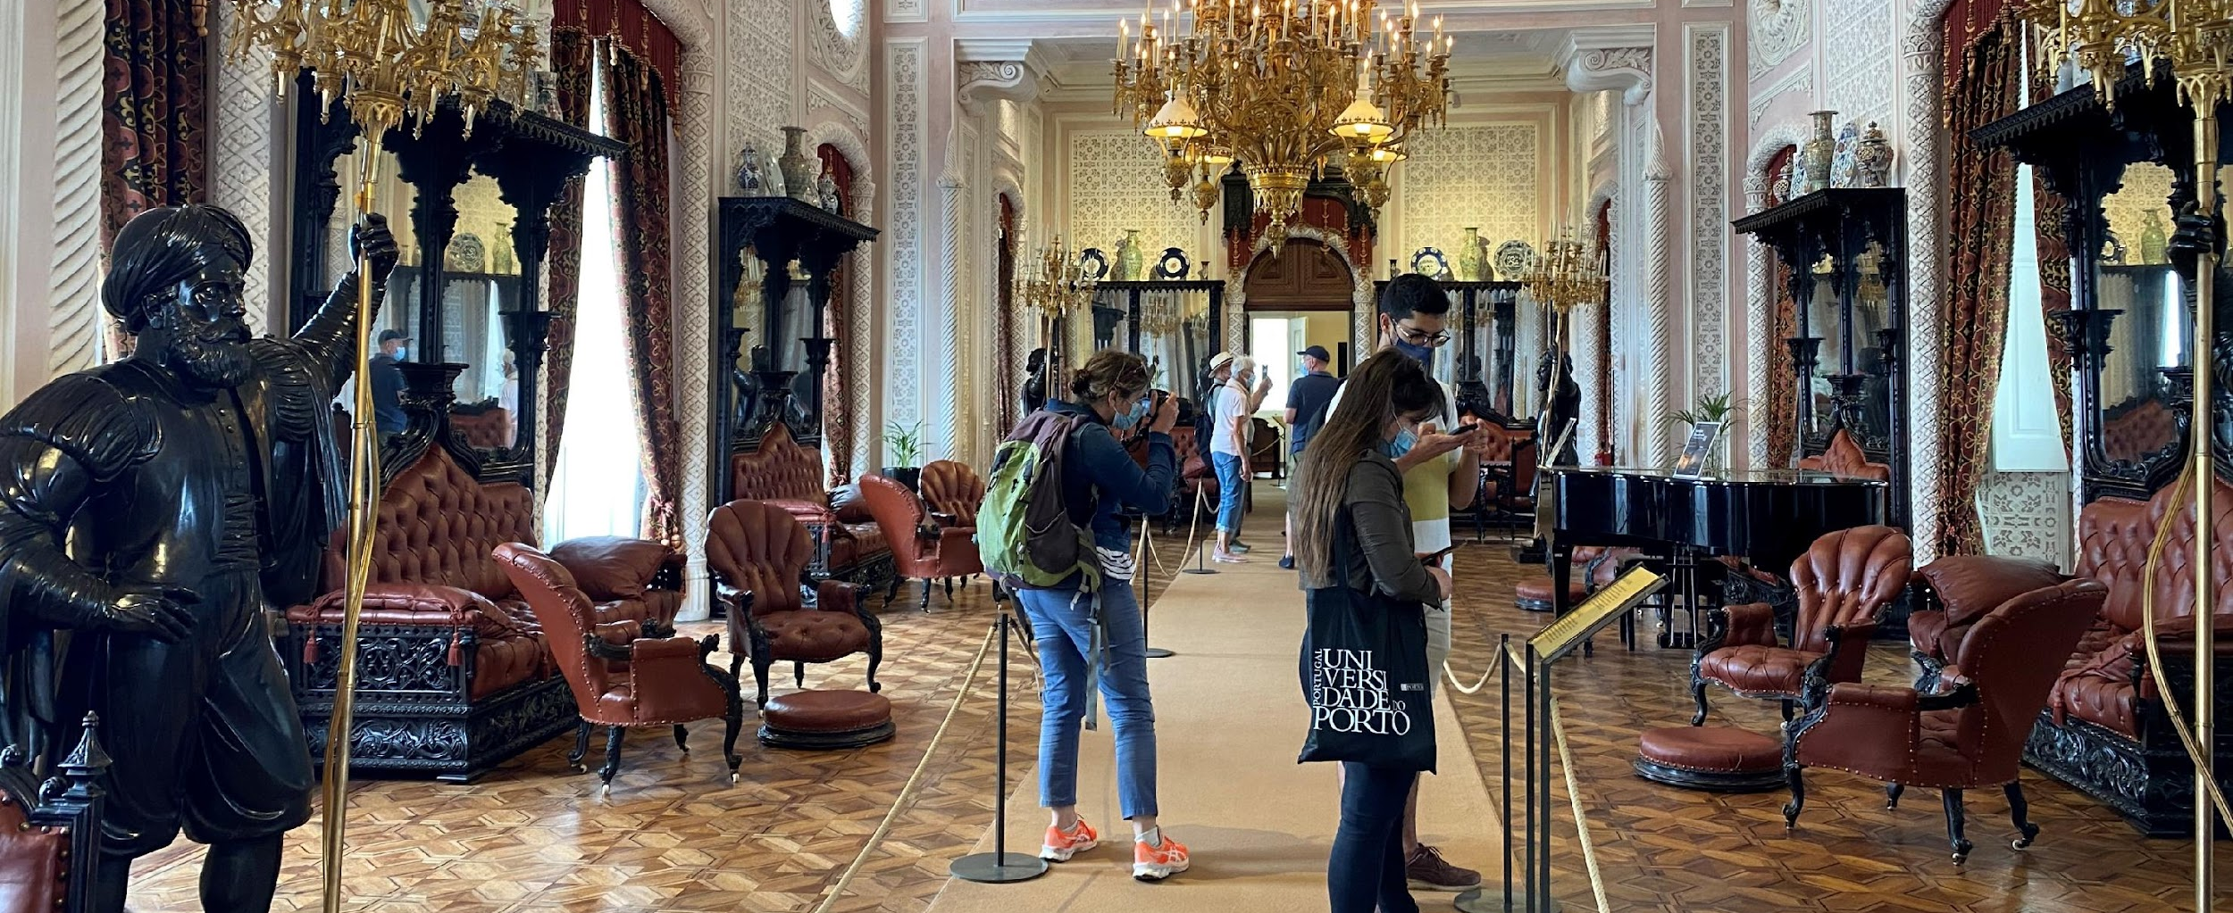
Sintra : Palais national da Pena, un château sorti tout droit d’un conte de fées

Slide 9
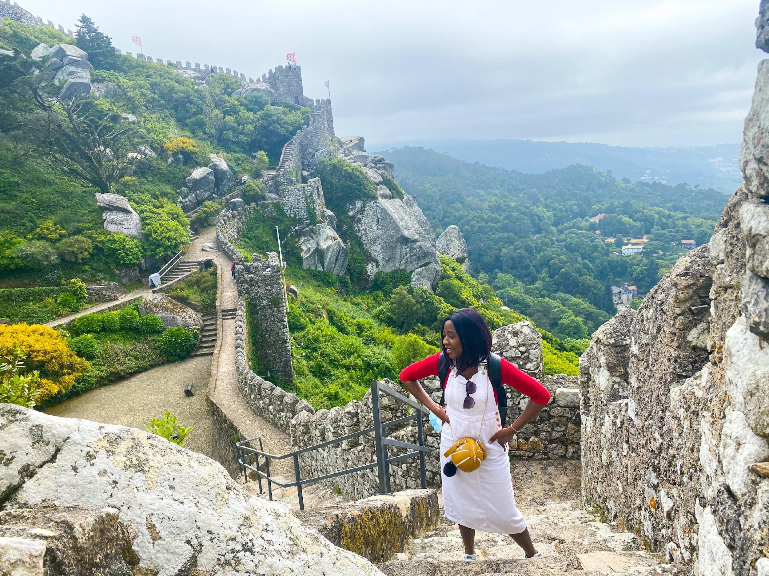
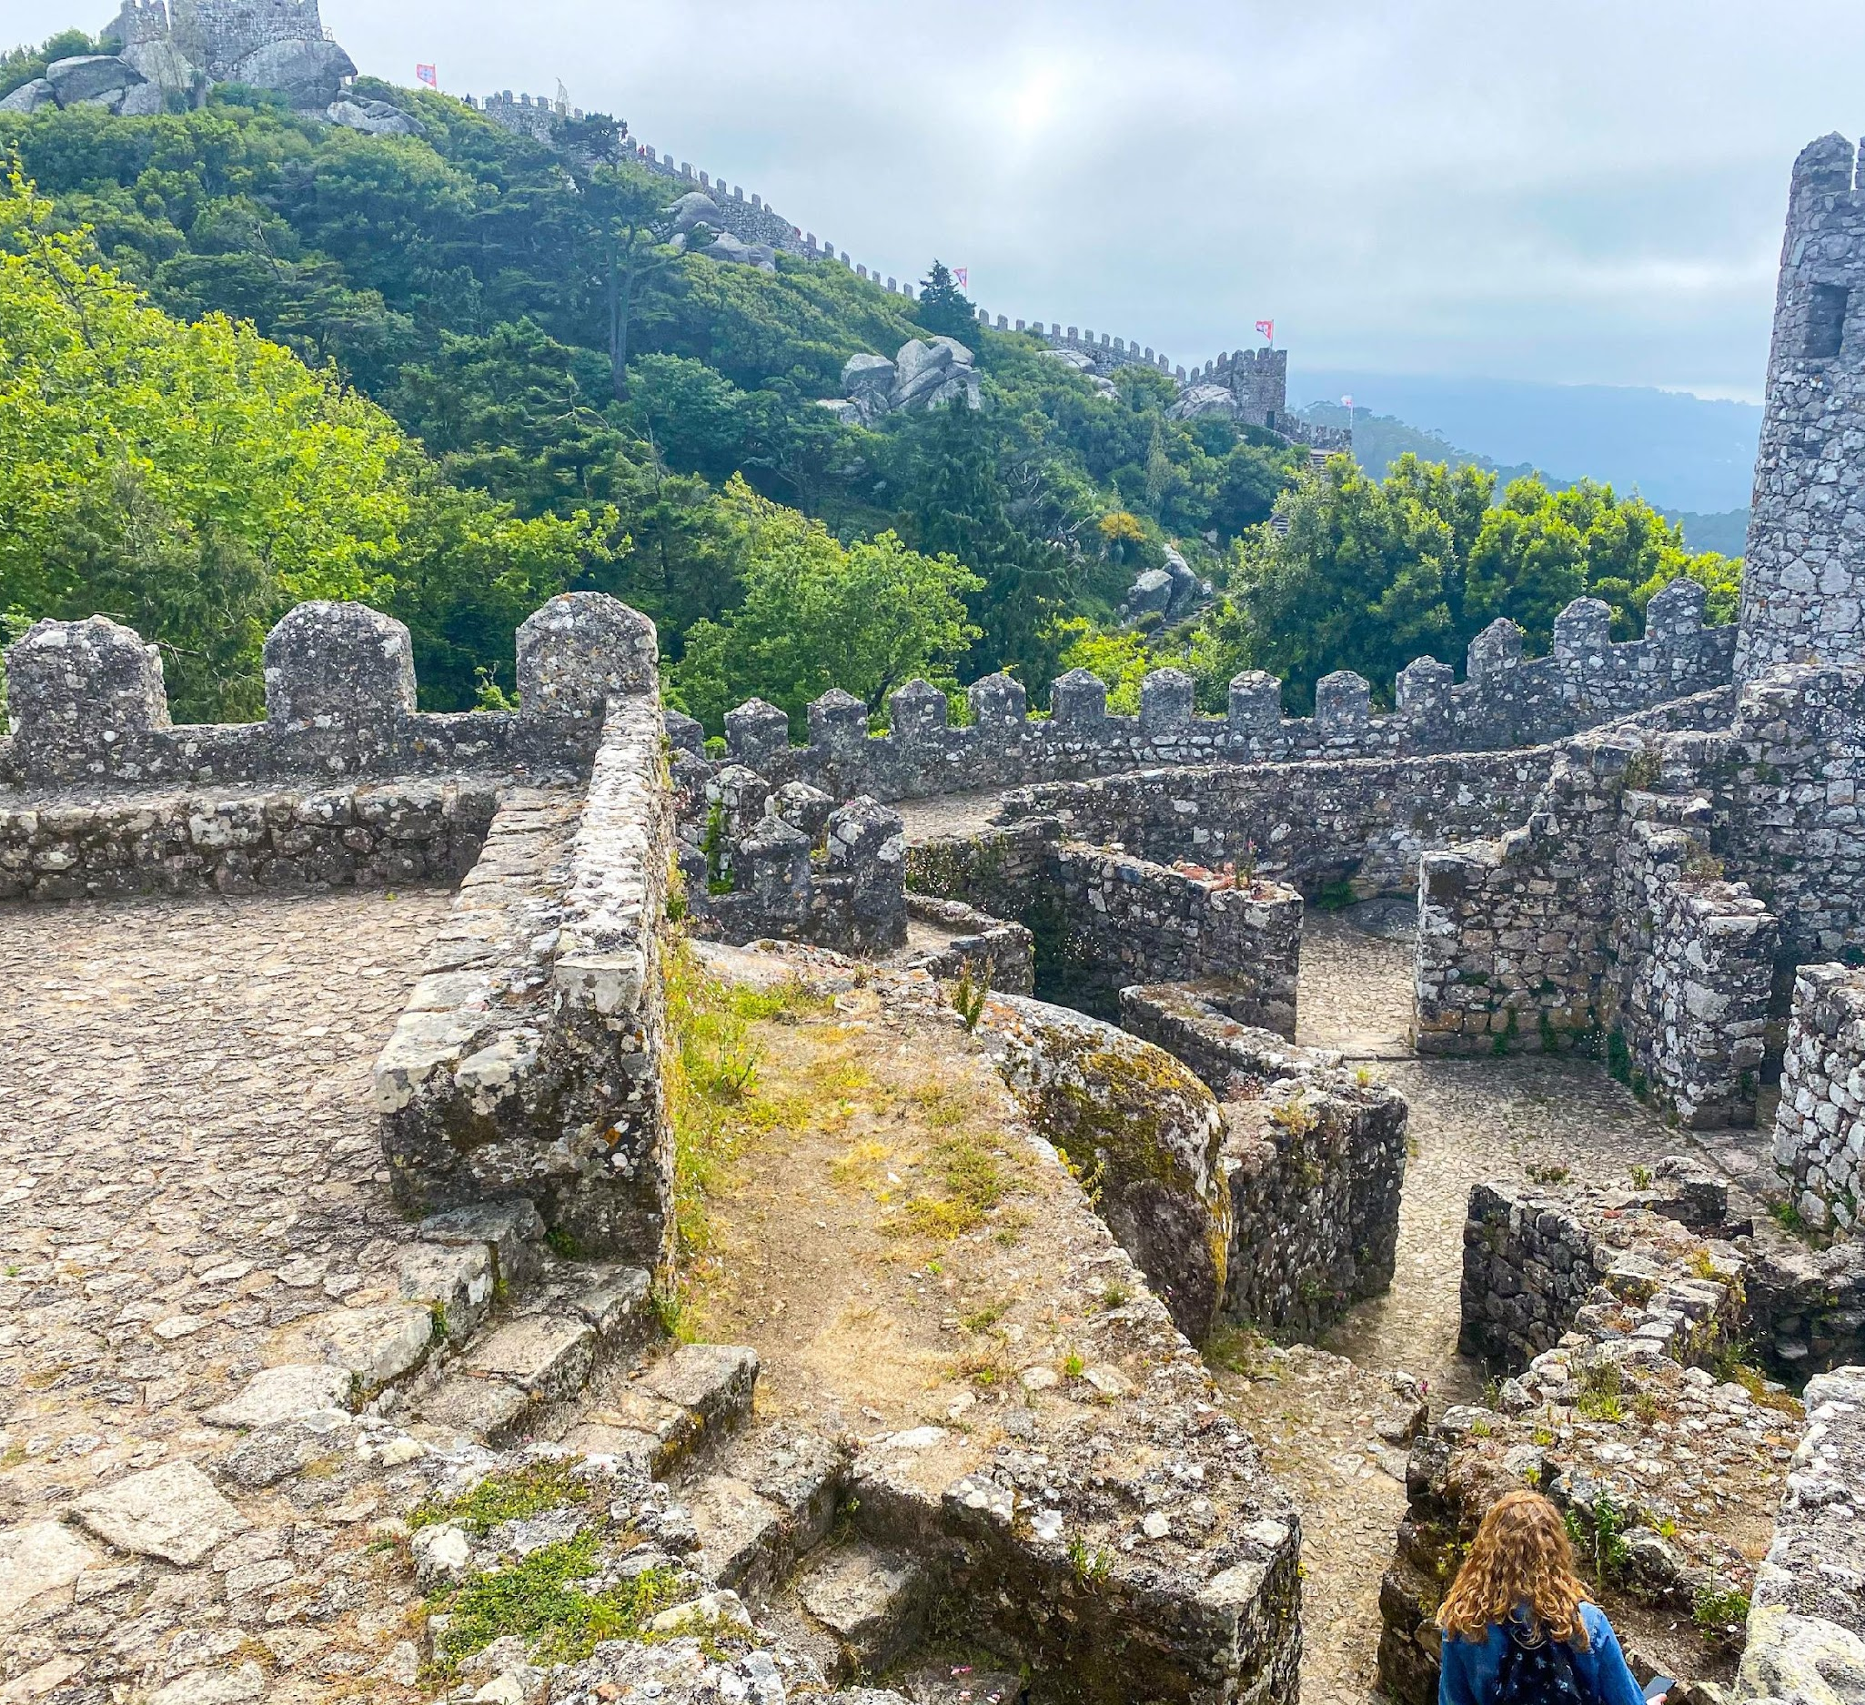
Château des Maures, Sintra

Slide 10
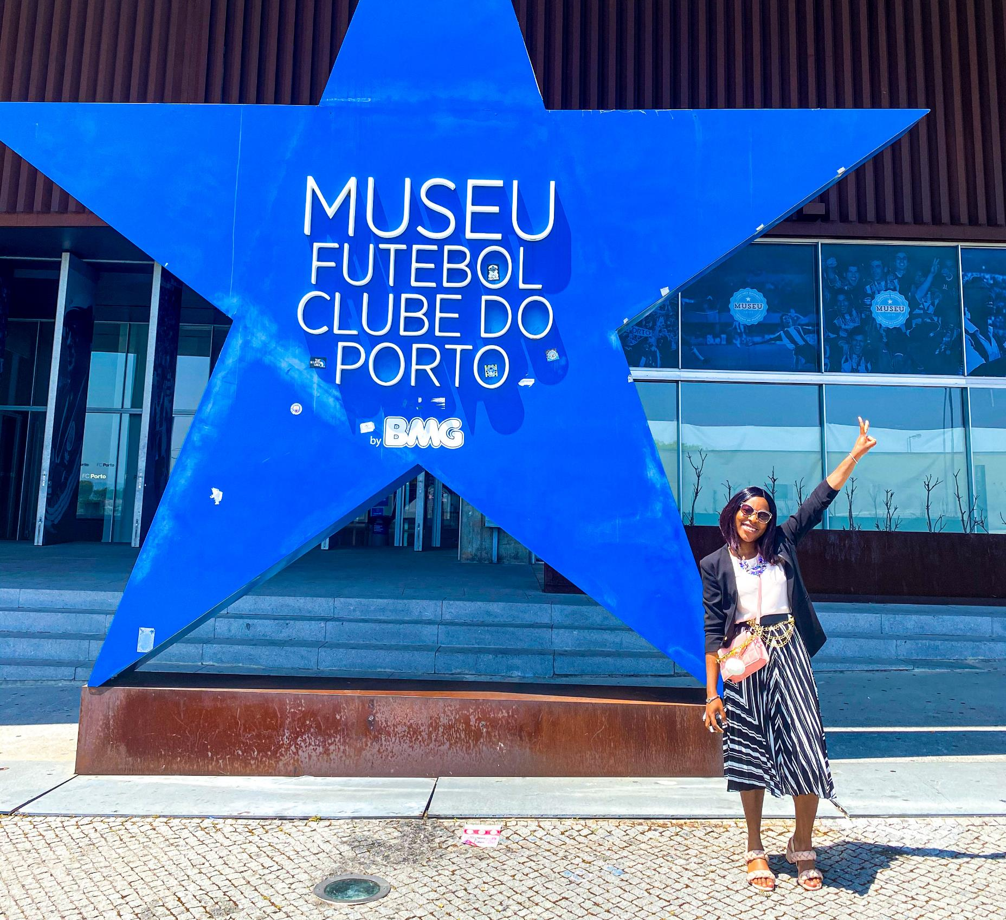
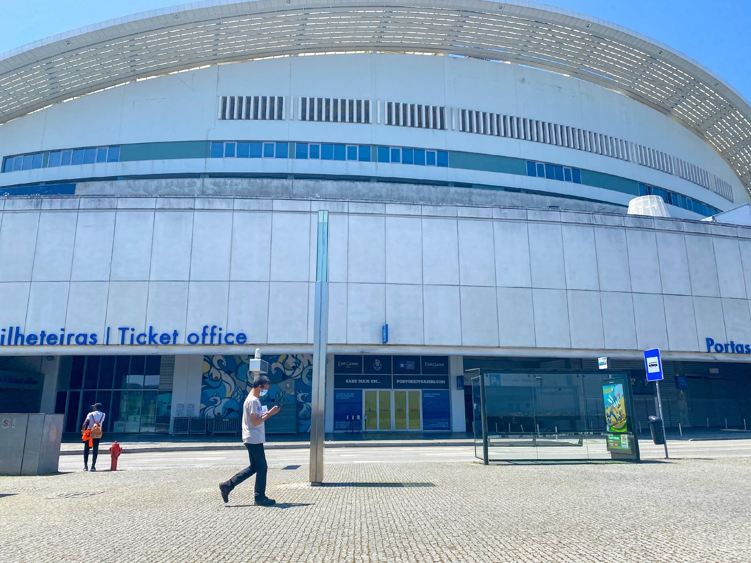
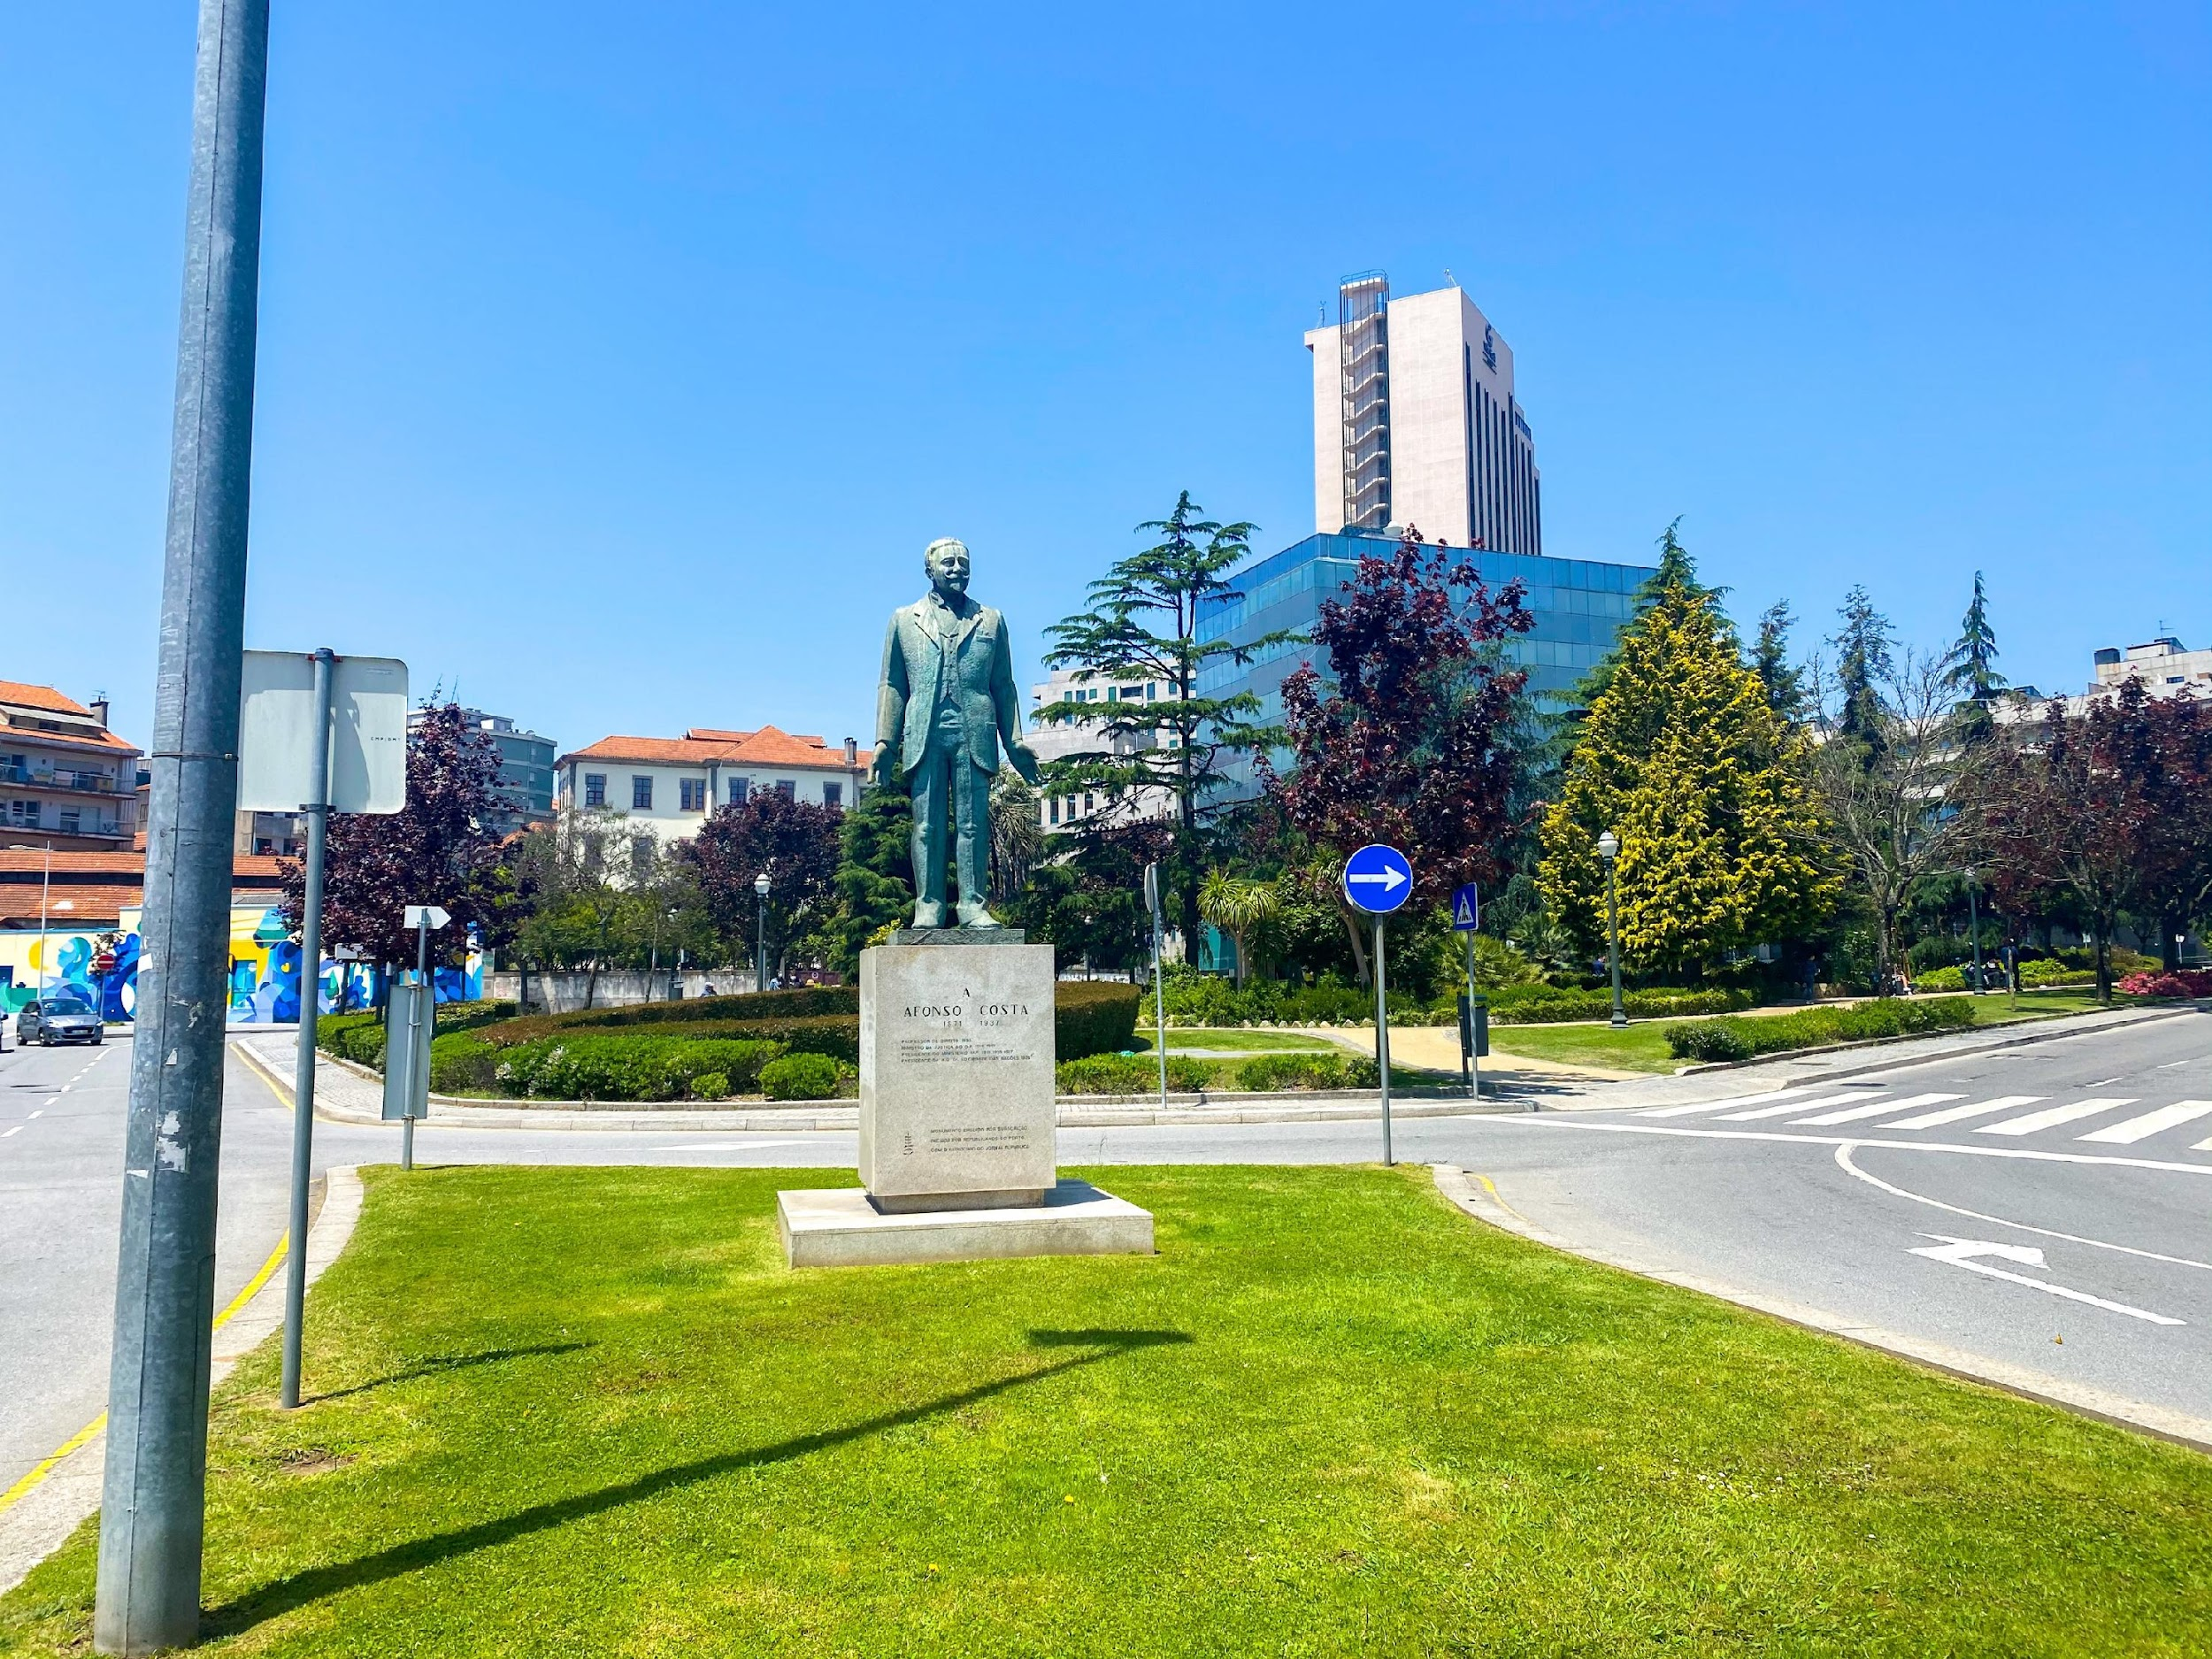
PORTO

Slide 11
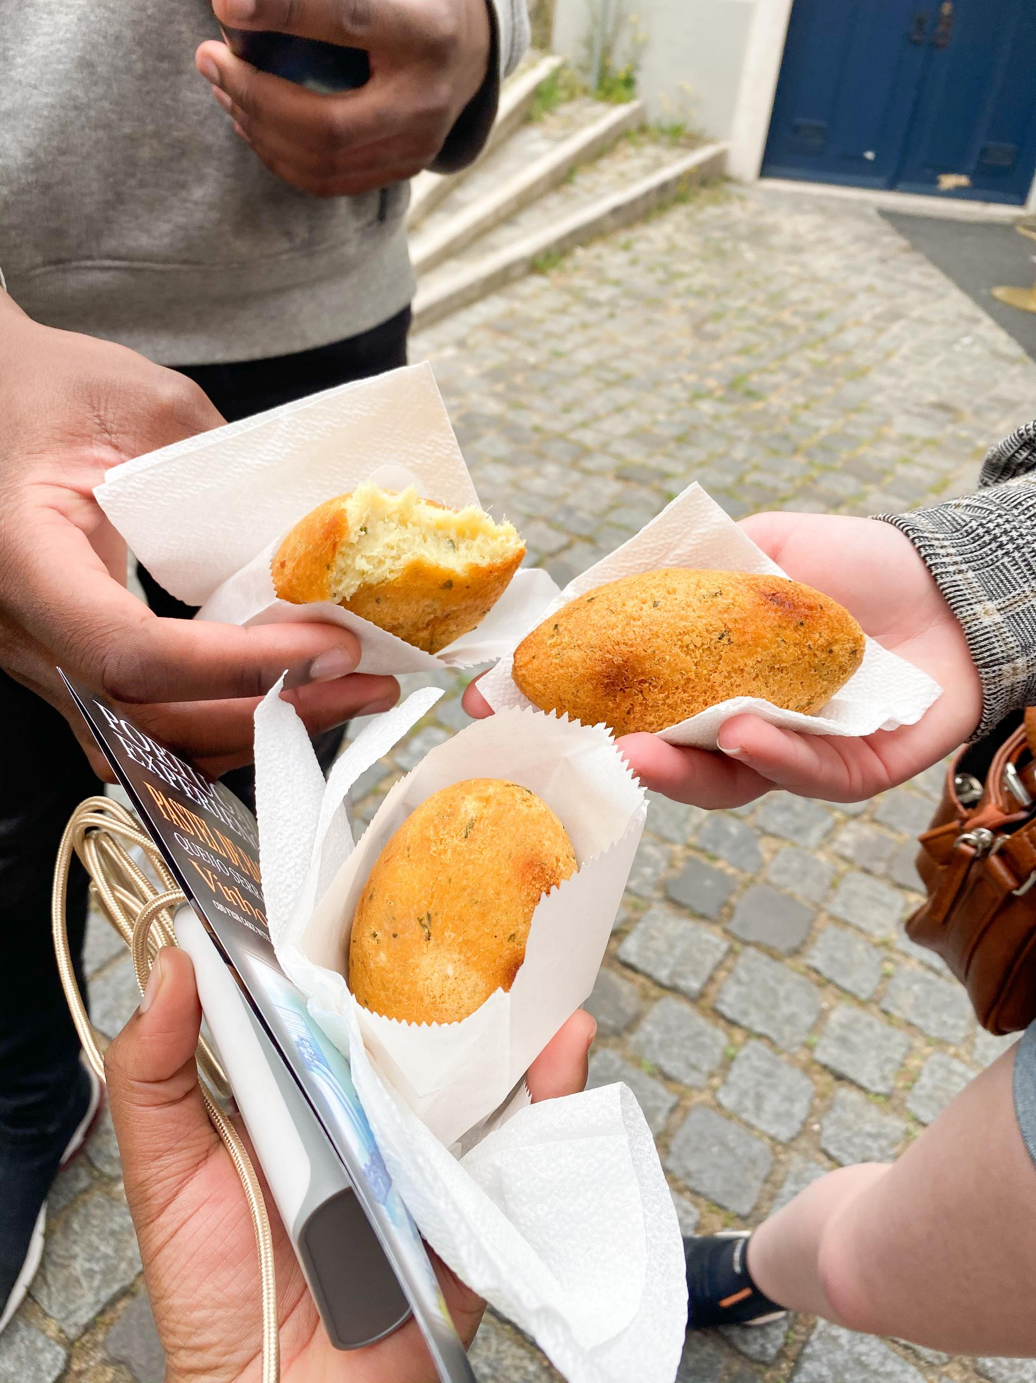
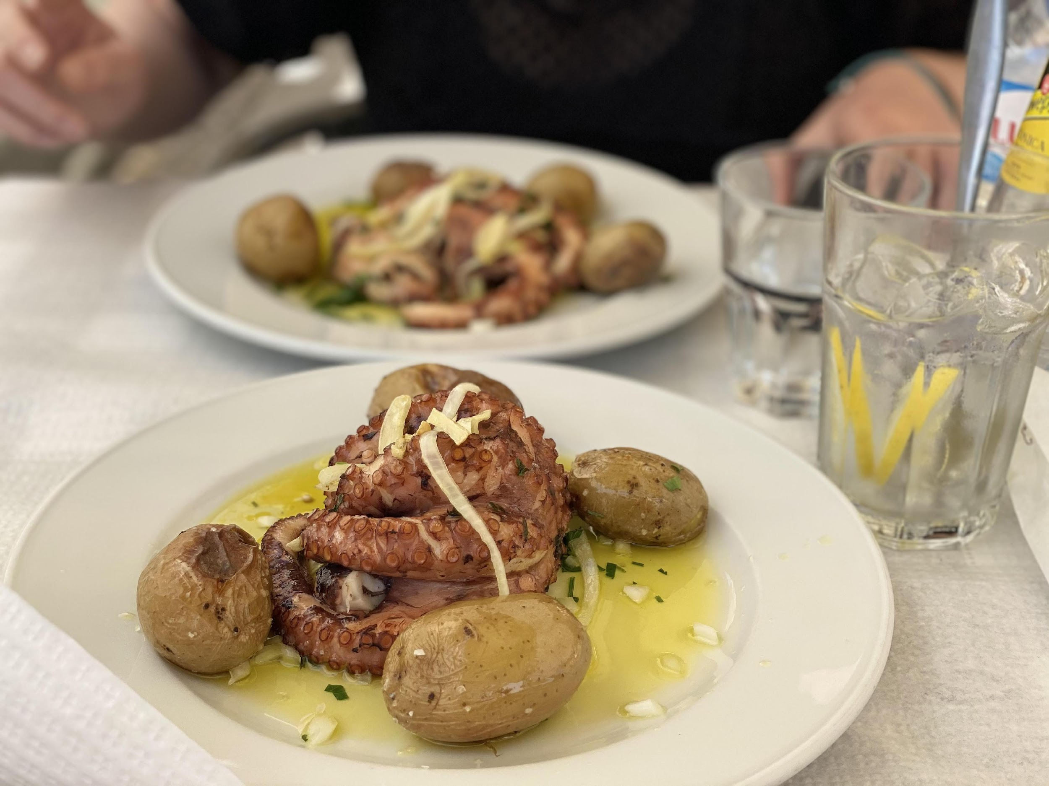
Spécialités locales
➤Pastéis de Nata e bolos de bacalhau

Slide 12
Le programme ERASMUS +
vise à donner aux étudiants,
aux stagiaires, au personnel et
d'une manière générale aux
jeunes avec ou sans diplôme,
la possibilité de séjourner à
l’étranger pour renforcer leurs
compétences et accroître leur
employabilité
Mentions légales:
Présentation PowerPoint : Maria Isabel Pedro, novembre 2021.
Mise en page : Maria Isabel Pedro
Photographies et illustrations : Google, Maria Isabel, Thais
Avec l‘aimable autorisation et collaboration de Carolina, de KASA|PT, de M. BOUYAFRI, de Mme. Paula De Jesus
➤Je donne mon accord pour que Mme De Jesus, Référente Erasmus+ au Lycée Jean Moulin puisse :
➤Diffuser mon powerpoint auprès des étudiants de BTS
➤Le communiquer à la DAREIC/ DRAREIC
➤Le remettre à l‘agence Erasmus+
➤Le publier sur le site de notre lycée : https://www.lyceejeanmoulin-roubaix.fr/erasmus-et-les-stages-en-bts-a-letranger.html

